Slide 1



Юго-Восточное управление министерства образования и науки Самарской области
Государственное бюджетное учреждение дополнительного профессионального образования Самарской области
«Нефтегорский Ресурсный центр»
Методическое объединение
учителей географии.
«Домашнее задание как часть учебного процесса.
Объем и время выполнения»
«Совершенствование профессиональной компетентности учителей географии"
Пономаренко Ольга Леонидовна, учитель географии ГБОУ СОШ №3 г. Нефтегорска, методист РЦ.
Нефтегорск , 11 ноября, 2025 года

Slide 2



С 1 сентября 2025 года Минпросвещением РФ утверждены единые нормативы времени, которые отводятся на выполнение домашних заданий. Данная мера направлена на сохранение обучающихся, обеспечение высокого качества образования и снижение чрезмерной учебной нагрузки.

Slide 3


Домашнее задание как часть учебного процесса
1. Домашнее задание является составной частью урока и направлено
на повышение качества и эффективности знаний учащихся.
2. При организации домашних заданий необходимо учитывать следующие требования:
ясность задания для всех обучающихся;
посильность и проблемный характер;
согласованность с заданиями по другим предметам;
индивидуализация (фронтальные, дифференцированные, индивидуальные задания);
обязательная проверка и контроль;
разнообразие форм (нестандартные вопросы, задания на наблюдение и размышление);
развитие самостоятельности учащихся;
включение вопросов для повторения;
установка на преодоление трудностей и развитие аналитического мышления.

Slide 4


Домашнее задание как часть учебного процесса
3. Время выдачи задания определяется его назначением: закрепляющее — сразу после упражнений, контролирующее — в начале урока, повторяющее — в конце.
4. Домашнее задание должно органично вытекать из содержания урока, а не заменять незавершенный материал.
5. Недопустимо перегружать учащихся чрезмерными и механическими заданиями.

Slide 5
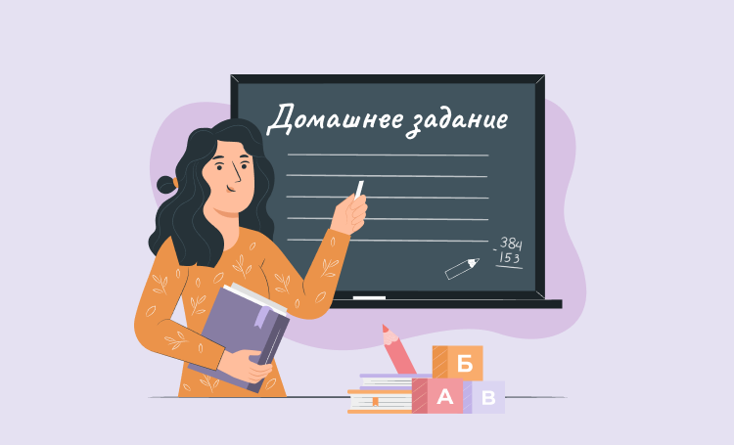
Объем и время выполнения
Максимальная продолжительность выполнения домашних заданий:
4-5 классы — 2 часа;
6-8 классы — 2,5 часа;
9-11 классы — 3,5 часа.
Дополнительно установлено:
объем домашних заданий не должен превышать 30% объема работы на уроке;
устные задания не должны выходить за рамки изученного на уроке материала;
задания повышенной сложности (отмеченные знаком «*») на дом не задаются.

Slide 6
Объем и время выполнения
Максимальная продолжительность выполнения домашних заданий:
4-5 классы — 2 часа;
6-8 классы — 2,5 часа;
9-11 классы — 3,5 часа.
Дополнительно установлено:
объем домашних заданий не должен превышать 30% объема работы на уроке;
устные задания не должны выходить за рамки изученного на уроке материала;
задания повышенной сложности (отмеченные знаком «*») на дом не задаются.

Slide 7


Основные требования к домашнему заданию
1. Домашние задания могут включать материал нескольких уроков и повторение ранее изученного.
2. Учитель обязан учитывать эффективность конкретных видов заданий, избегая чрезмерно трудоемких форм (схемы, таблицы,).
3. При возможности допускается полный отказ от домашних заданий, если материал усвоен в классе.
4. Домашние задания должны быть равны по трудности или несколько легче тех, что выполнялись на уроке.
5. Инструктаж обязателен и фиксируется учащимися в дневниках.
6. В помощь ученикам допускается использование памяток.

Slide 8

Виды домашних заданий
1. Основные виды:
Индивидуальные (для конкретного ученика).
Групповые. (подготовка части общего задания, работа в гетерогенных группах).
Дифференцированные (варианты по силам и интересам учащихся).
Единые для всего класса.
Составление заданий для соседа по парте.
Творческие (не чаще 1 раза в неделю, выполнение — от недели до месяца).

Slide 9

Виды домашних заданий
Особенности:
групповые задания выполняются заранее, группы должны быть разнородными;
Дифференцированные задания предусматривают разные варианты по выбору ученика;
творческие задания разрешено задавать не чаще одного раза в неделю, срок выполнения — от недели до месяца.

Slide 10

Проверка домашних заданий
1. Проверка включает контроль факта выполнения, качества и самостоятельности работы.
2. Проверка проводится систематически: в начале, середине или конце урока в зависимости от задач.
3. Формы проверки: фронтальная, выборочная, опрос, аналогичное упражнение, взаимопроверка, карточки, вызов к доске.

Slide 11

Контроль за соблюдение дозировки
1. Ответственность за соблюдение норм несет администрация образовательной организации.
2. Учителю необходимо учитывать установленные нормы по каждому предмету и классу.
Ученикам первых-шестых классов задания не выдаются на выходные (это можно делать, начиная с седьмого класса). На праздники и каникулы домашнюю работу не задают никому.

Slide 12

Мониторинг нарушений
1. Мониторинг проводится на основе анализа классных журналов и тетрадей учащихся.
2. Аудит предполагает:
подсчет количества упражнений и страниц;
сопоставление объема домашних заданий в журналах и тетрадях с учебными материалами.
Таким образом, данное Положение регулирует объем, содержание и виды домашних заданий, а также систему контроля за их выполнением, что направлено на сохранение здоровья учащихся и повышение эффективности образовательного процесса.

Slide 13

Рекомендации при задании домашнего задания
Учитывать индивидуальные склонности, способности и сильные стороны каждого ученика. Для тех, кто имеет пробелы в знаниях, нужно давать индивидуальные задания по повторению ключевых вопросов курса. Для учеников, проявляющих повышенный интерес к географии, можно предлагать задания, рассчитанные на расширение географического кругозора и углубление знаний.
Давать задание в виде конкретных вопросов, на которые ученики должны ответить. Это могут быть вопросы из учебника, тогда нужно указать их номера, или подготовленные самим учителем. Вопросы обеспечивают целенаправленную работу с учебником и активизируют мыслительную деятельность.
Использовать разнообразные виды домашних заданий. Например, выполнение письменных и графических работ (сделать рисунок, заполнить контурную карту, составить таблицу и т. д.). Также можно давать задания по чтению дополнительной литературы, подготовке докладов, рефератов, сочинений и другие.
Проводить инструктаж по выполнению домашнего задания. Ученики должны знать не только, что делать, но и как это делать
Выделять на уроке время для проверки и оценки выполнения задания.
Чтобы не перегружать учащихся домашним заданием, можно использовать принцип «минимакса» — задания, обязательные для всех и рассчитанные на учеников, интересующихся предметом, имеющих к нему склонность.

Slide 14
Рекомендации по подготовке домашнего задания по географии.
Подготовить необходимые материалы. Для выполнения задания могут понадобиться учебник, тетради, карты, карандаши, словари, справочники.
Повторить понятия, которые необходимы для изучения нового материала. В учебниках такие понятия обычно выделены перед основным материалом параграфа.
Определить цели изучения параграфа.
Прочитать материал, разбивая его на отдельные абзацы. При чтении выбирать для абзаца одно-два ключевых слова, записывать их в той последовательности, которая нужна для выполнения задания.
Выделить главные факты, выводы, идеи. Можно составить план и поработать с ним: составить конспект, заполнить таблицу, составить схему.
Если объяснение кажется непонятным, можно обратиться к словарю, энциклопедии, справочнику.
Подготовить ответы на вопросы и задания, которые помещены в конце параграфа или даны на уроке.
Если задание требует доказательства или опровержения, стоит ещё раз подумать, достаточно ли убедительны выводы.
При подготовке заданий использовать карты и схемы. Они помогут лучше понять и запомнить учебный материал.

Slide 15



Спасибо за внимание!

